Slide 1
Sistemas de cadeias de Suprimento.
Modelagem e Simulação com ARENA
Jobson Renan – Eng. Mecatrônica – POLI/UPE
Aluno PIBIC - CNPq

Slide 2
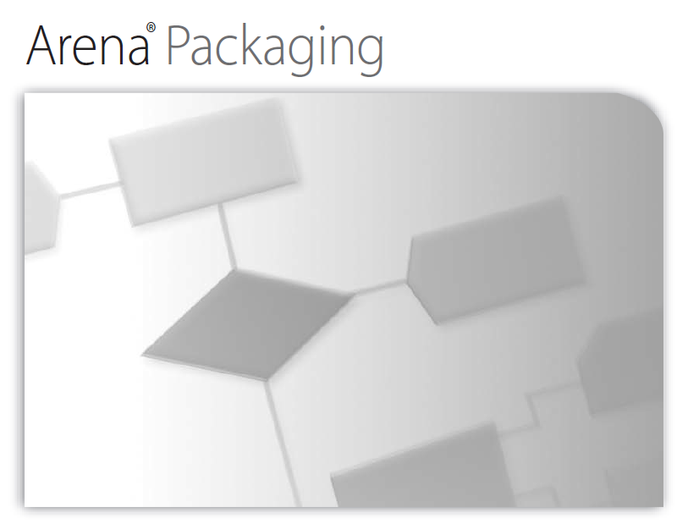
A ferramenta utilizada:
Arena é um ambiente integrado de simulação constituído de modelos em gabaritos, construído em torno da estrutura da linguagem SIMAN e outros complementos, e melhorado por uma interface visual.
Além de permitir a construção de modelos de simulação o Arena possui ainda, as seguintes ferramentas:
analisador de dados de entrada,
analisador de resultados,
visualizador da simulação.

Slide 3
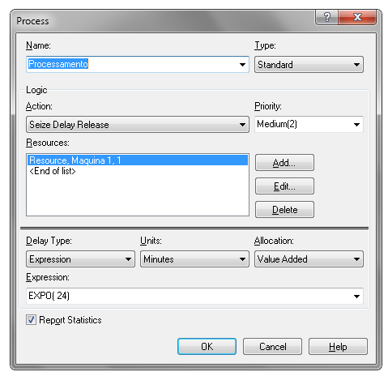
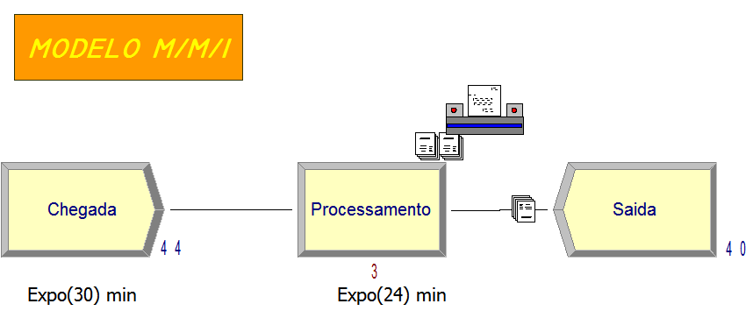
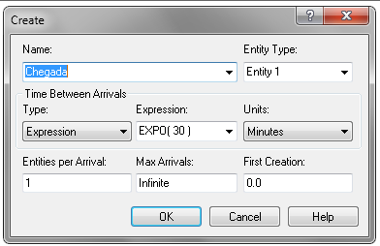
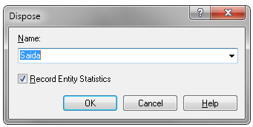
Exemplo de Simulação com ARENA
Módulo Create → Gera chegadas seguindo uma distribuição.
Módulo Process → Designa o processo de impressão, o qual gera um atraso.
Módulo Dispose → Saída dos documentos impressos.

Slide 4
O que são cadeias de suprimentos?
CS é uma rede complexa que integra todos os processos envolvidos no ciclo de vida de um produto, incluindo:
Fornecedores de matérias-primas,
Fabricantes,
Distribuidores,
Vendedores.
Notes:
INTRODUÇÃO
Falar sucintamente das CSs sua importância Objetivos e atividades desenvolvidas no projeto

Slide 5
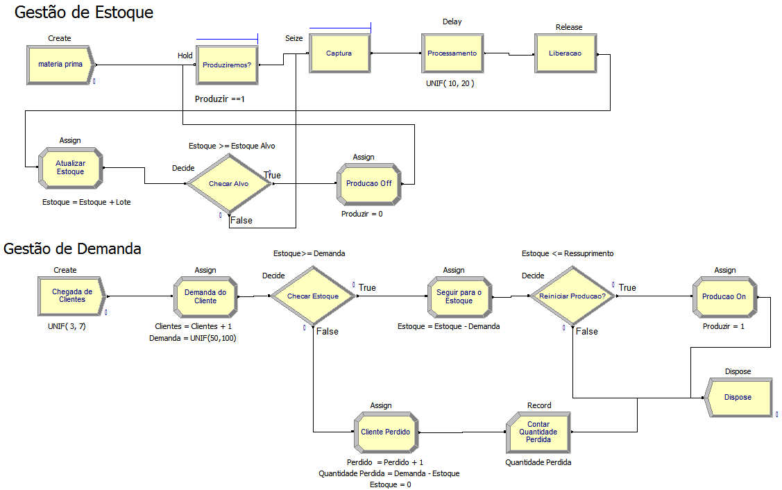
Simulação de um Sistema de Produção/Estoque
Tempo entre falhas: Expo (200) min.
Tempo de reparo: Norm (90, 45) min.
Política de controle de estoque (R,r)
R = 500, r = 150
E₀ = 250
Notes:
Visão geral do modelo de gestões
Definir política de estoque (R,r)

Slide 6
Resultados obtidos para uma simulação de 1.000.000 mim.
Parâmetro | Valor
Utilização | 68,95 %
Parada por falha | 30,82 %
Ocioso | 0,23 %
Estoque médio | 106 unidades
Clientes cuja demanda não foi satisfeita totalmente | 22,3 %
Demanda média perdida por cliente não- satisfeito | 26 unidades
Notes:
Observar que o sistema passou muito tempo parado
Baixo nível de estoque
Alto índice de clientes não-satisfeitos

Slide 7
Análise e Experimentação
Objetivo: melhorar o nível de serviço ao cliente
Possíveis mudanças:
Redução do tempo de reparo.
Aumentar o nível de ressuprimento.

Slide 8
Verificando...
Parâmetro | Inicial | Com redução do tempo de reparo Norm (70, 30) | Com aumento do ponto de ressu-primento (r = 300)
Utilização | 68,95 % | 72,84% | 68,78 %
Parada por falha | 30,82 % | 26,01% | 31,22 %
Ocioso | 0,23 % | 1,15% | 0,00 %
Estoque médio | 106 unidades | 159 unidades | 103 unidades
Clientes cuja demanda não foi satisfeita totalmente | 22,3 % | 12,1% | 21,9%
Demanda média perdida por cliente não- satisfeito | 26 unidades | 22 unidades | 25,8 unidades
Notes:
Comparar e concluir que um meio de otimizar a CS é reduzindo o tempo de reparo (melhoria de cerca de 15,6%).

Slide 9
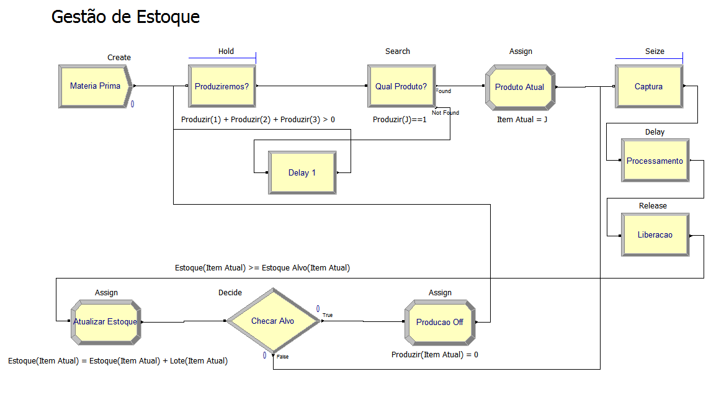
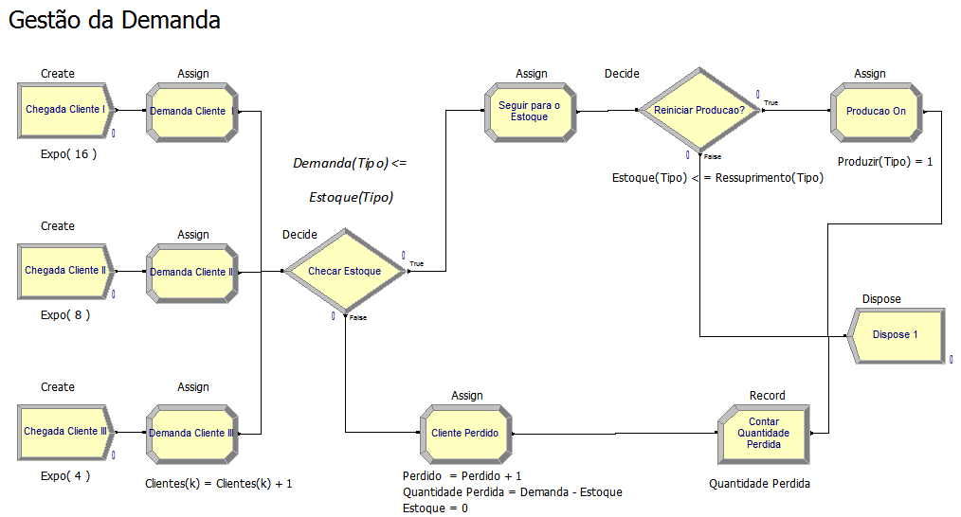
CS com Produção de Vários Produtos

Slide 10
CS com Múltiplos Escalões

Slide 11
Considerações Finais
OBRIGADO!!!

